Slide 1
חבילת חיבור נספחים לפריוריטי

Slide 2
החבילה
Outlook Smile
חיבור מייל אחד או יותר לכל תעודה בפריוירטי ע"י קליק אחד
משיכת נספחים מתעודת פריוריטי בכתיבת מייל חדש
File Smile
חיבור קבצים שנמצאים במחשב ו/או ברשת לכל תעודה בפריוריטי
סריקת מסמך ע"י כל מדפסת שתומכת ב- TWAIN לכל תעודה בפריוריטי
Scan Smile
סריקת אוסף של תעודות פריוריטי עם ברקוד של מס' תעודה וחיבור אוטומטי לתעודות הרלוונטיות
Mobile Smile
צילום, החתמה, הוספת קובץ דרך טלפון נייד לכל תעודה בפריוירטי
Sign Smile
החתמת תעודות פריוריטי מתוך מסך התעודה ע"י פד החתמה

Slide 3
על מה ואיפה
פריוריטי
Zoom
באתר הלקוח
בענן

Slide 4
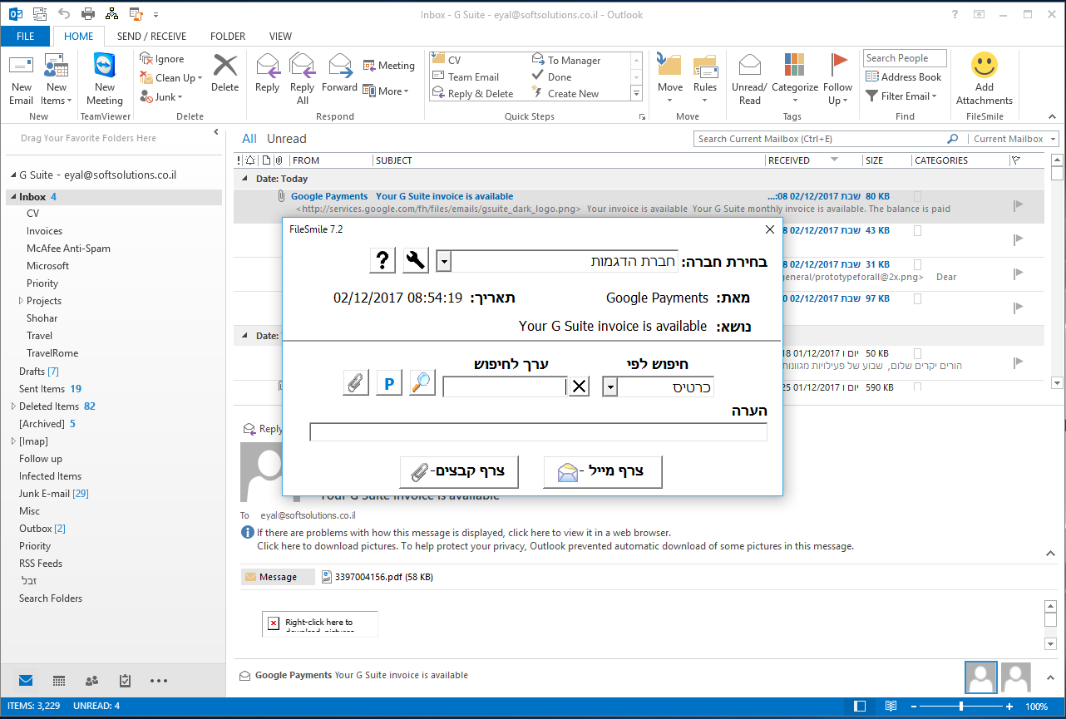
חיבור מאאוטלוק – Outlook Smile

Slide 5
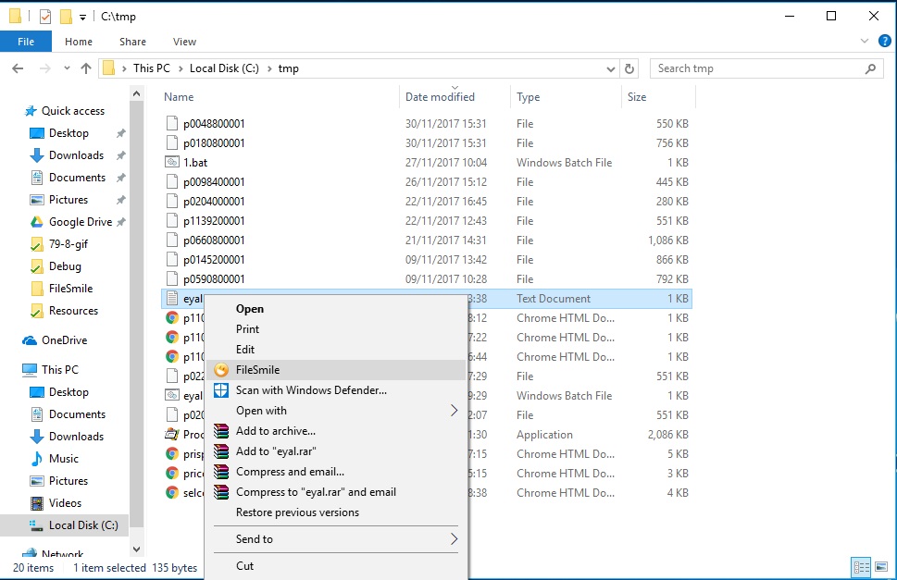
חיבור קבצים - File Smile

Slide 6
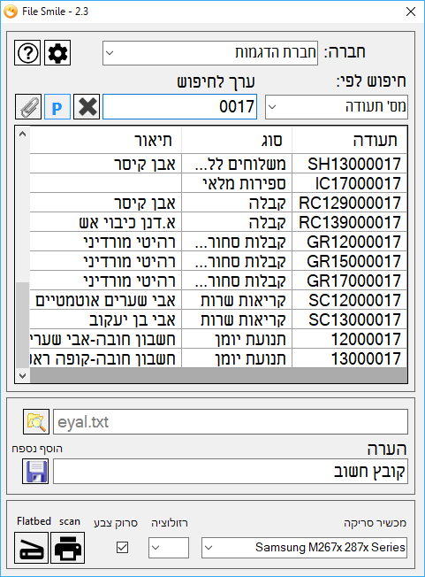
חיבור קבצים - File Smile

Slide 7
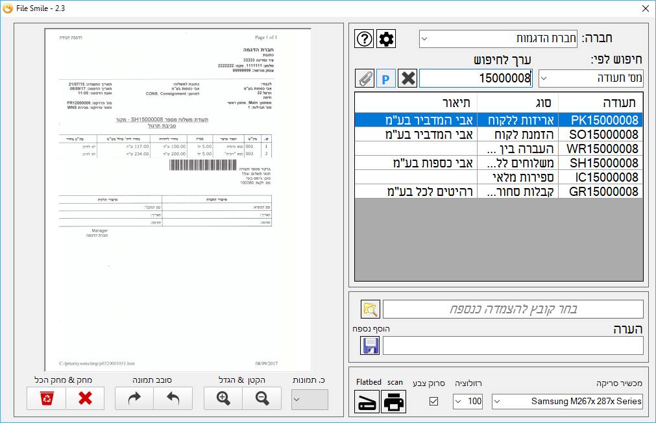
סריקת מסמכים – File Smile

Slide 8
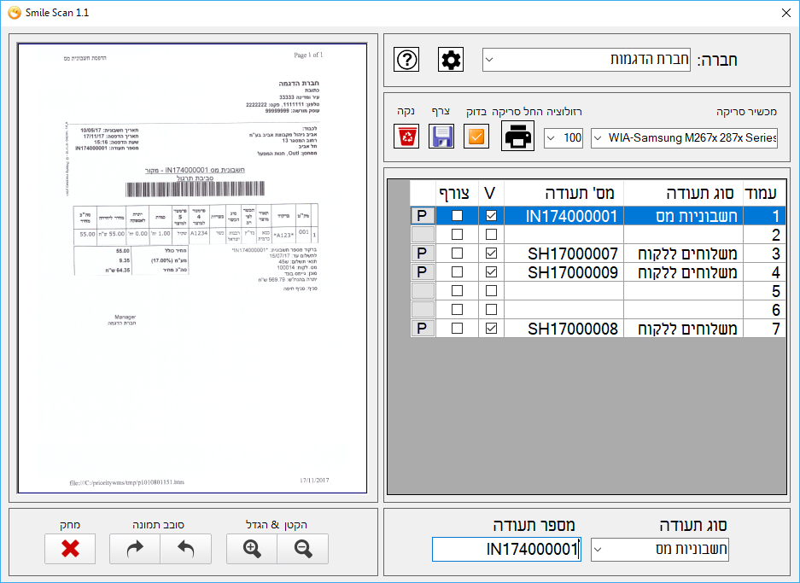
סריקת תעודות – Scan Smile

Slide 9
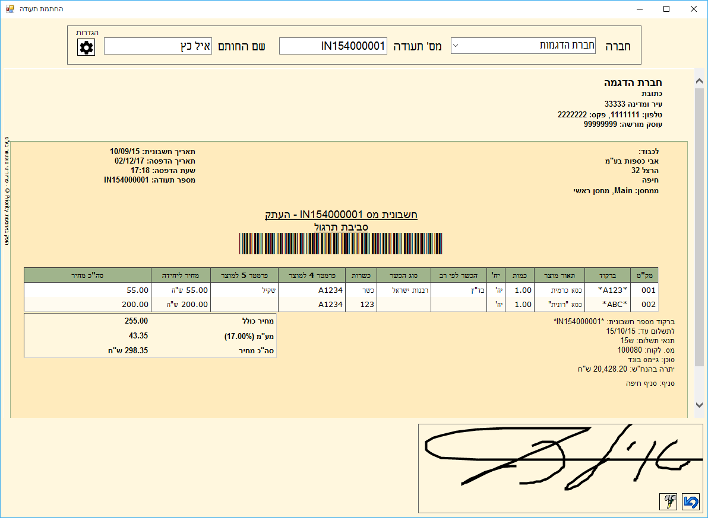
החתמת תעודות – Sign Smile

Slide 10
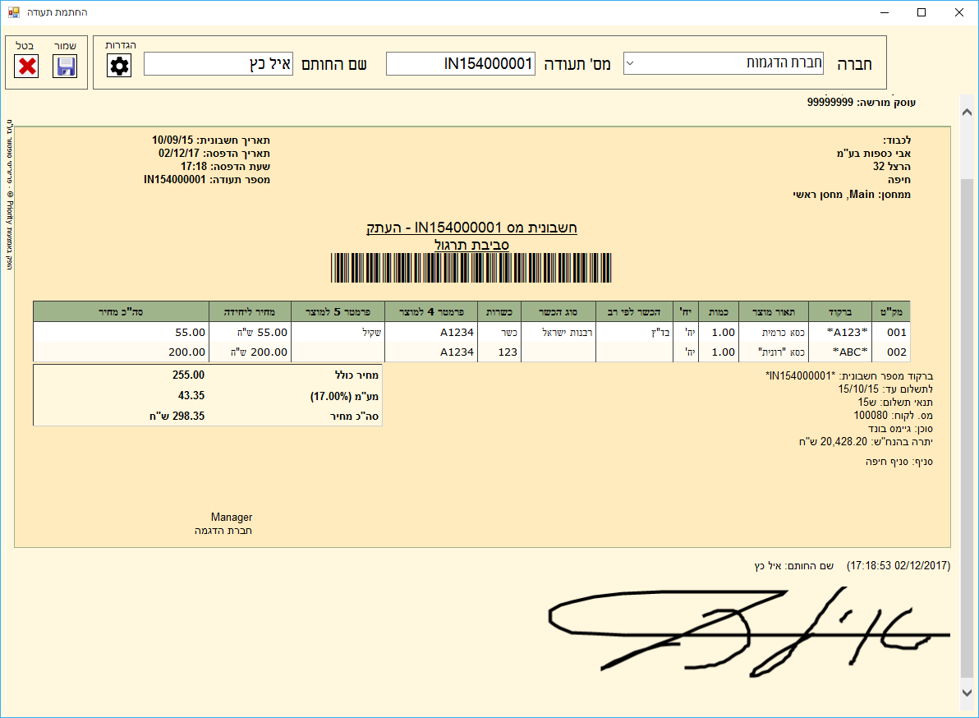
החתמת תעודות – Sign Smile

Slide 11
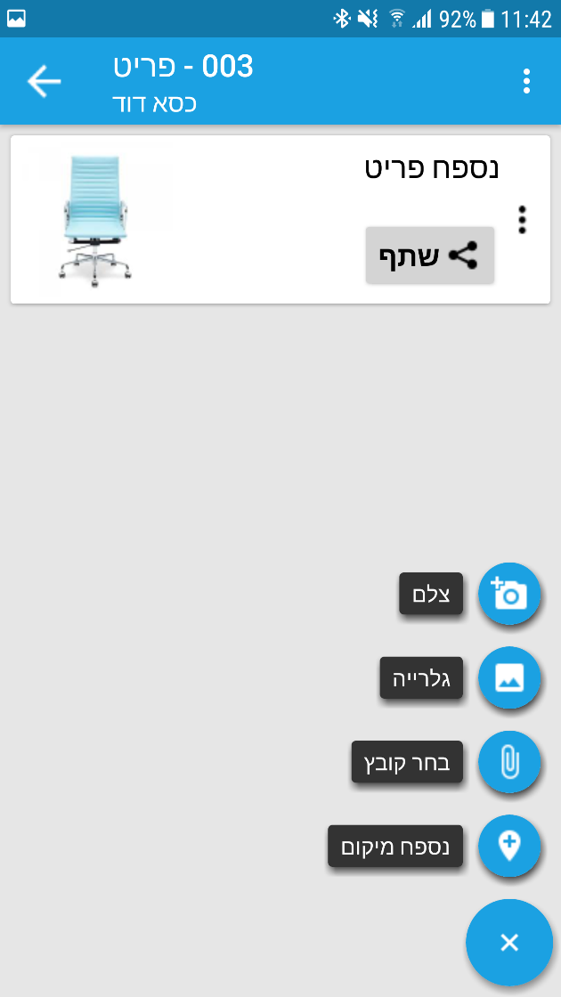
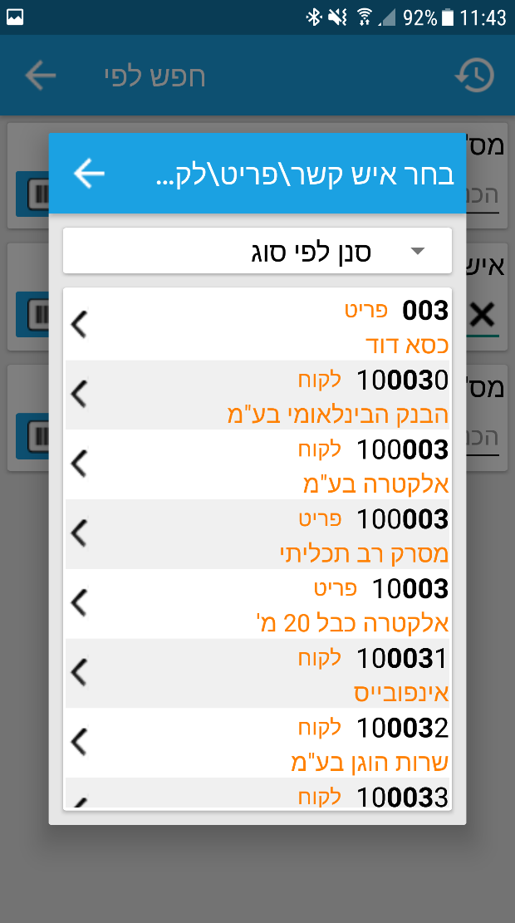
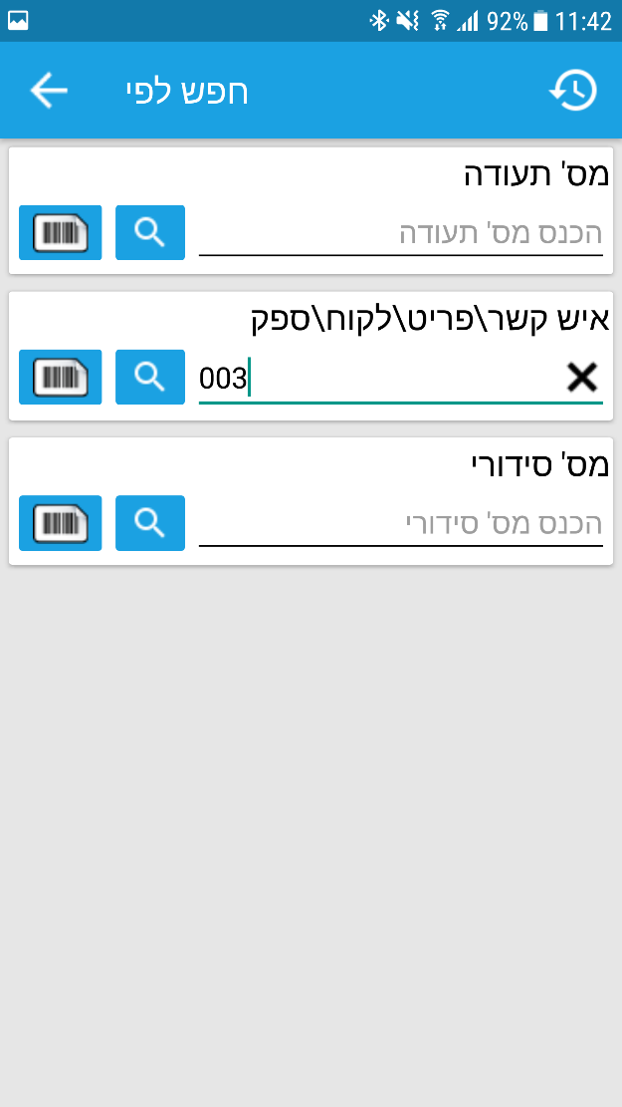
חיבור מהטלפון – Mobile Smile

